Slide 1
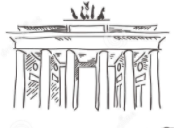
DEUTSCH
6.KLASSE
THEMA DER STUNDE:
Märchenfiguren

Slide 2
PLAN DER STUNDE:
Wir lernen Märchenfiguren
Wir beantworten die Fragen
Wir wiederholen Grammatik
Wir machen Übungen
Aufgabe für selbstständige Arbeit

Slide 3
Kontrolle der Hausaufgabe
Zwerg
Ziege
Prinz
Bär
Ritter
Tiere
Menschen
Wolf
Hase
Fuchs
Prinzessin
König
Räuber
Zauberer
keine richtigen Menschen
Hexe
Riese

Slide 4
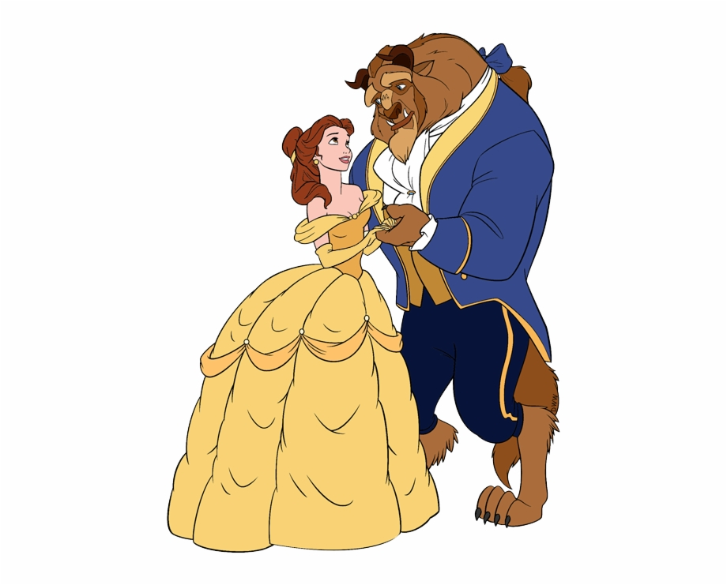
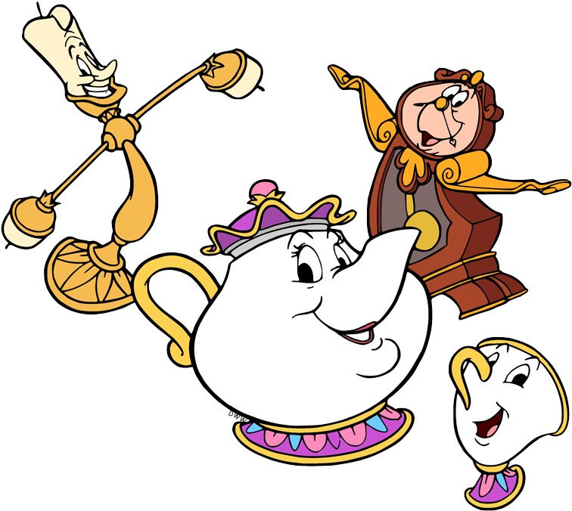
Welches Märchen ist das?
Die Schöne und das Biest

Slide 5
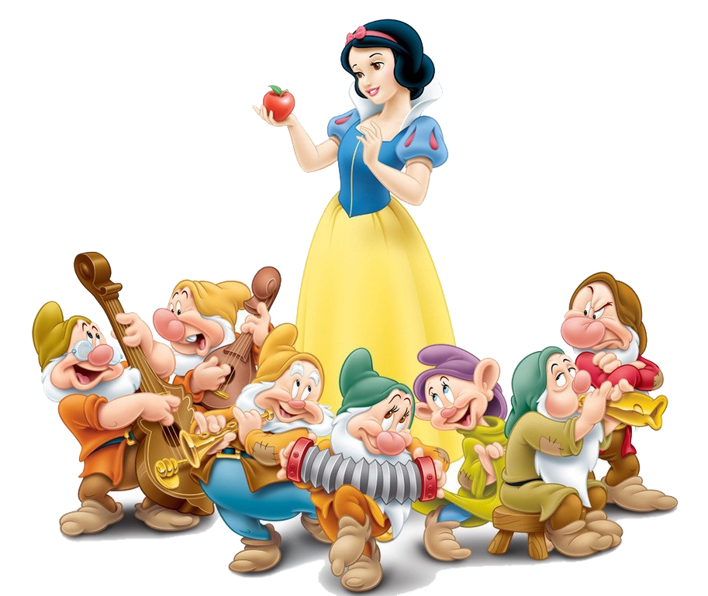
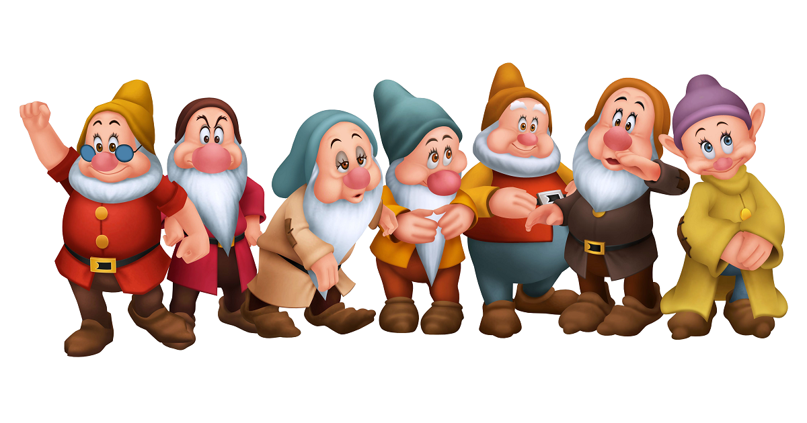
Welches Märchen ist das?
Schneewittchen und sieben Zwerge

Slide 6
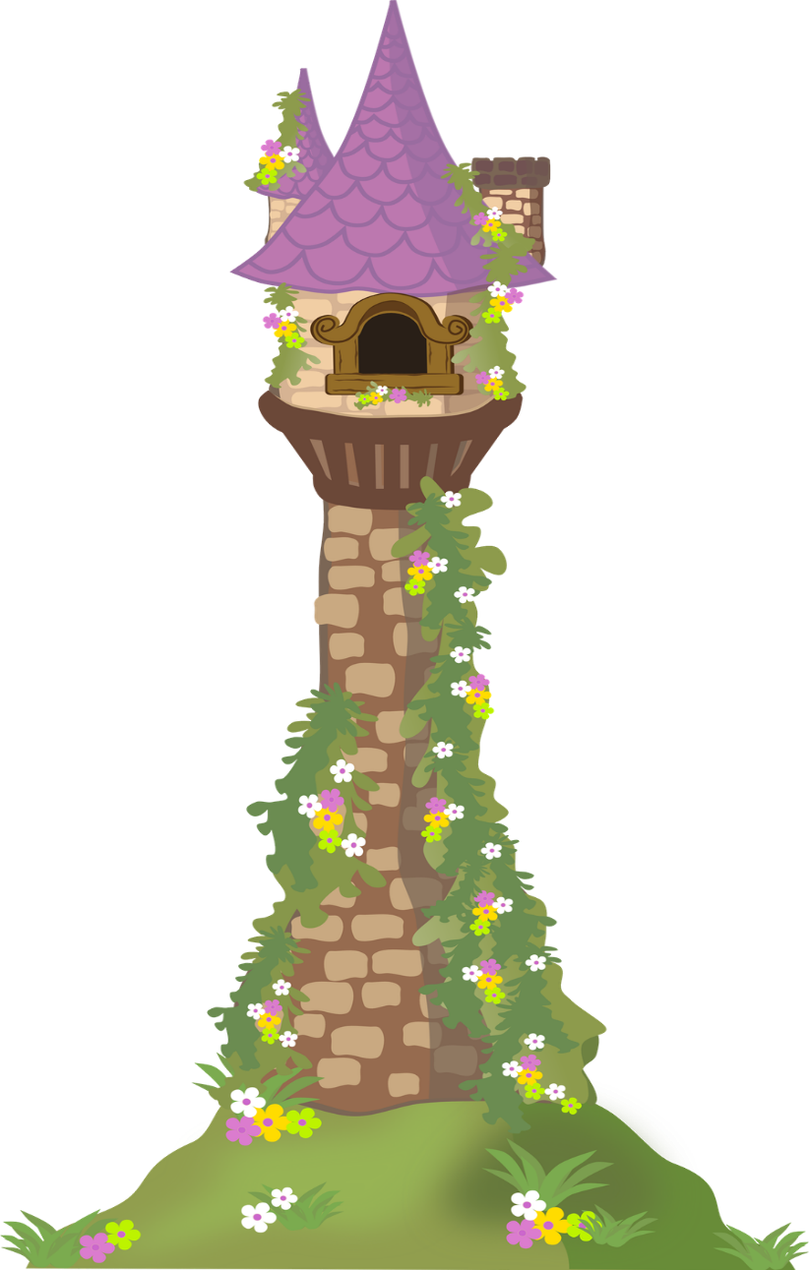
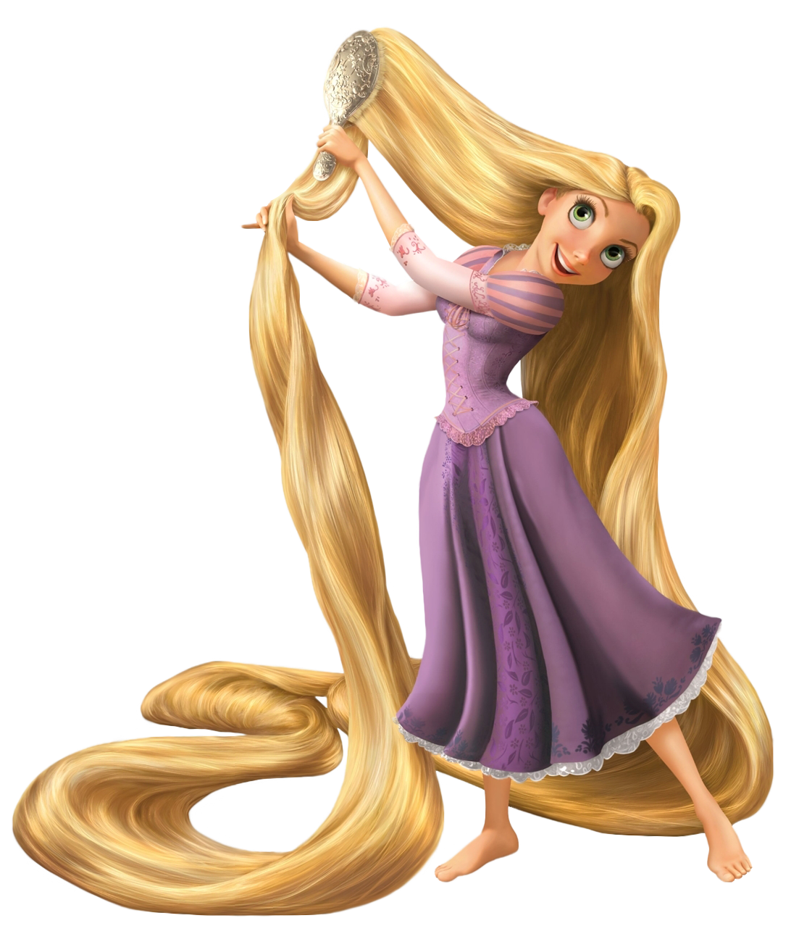
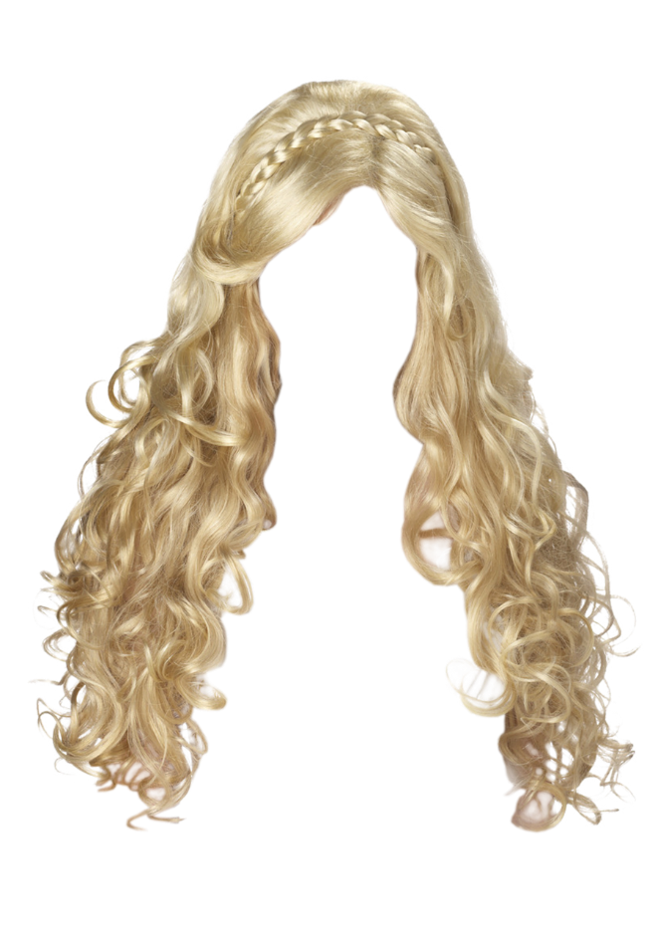
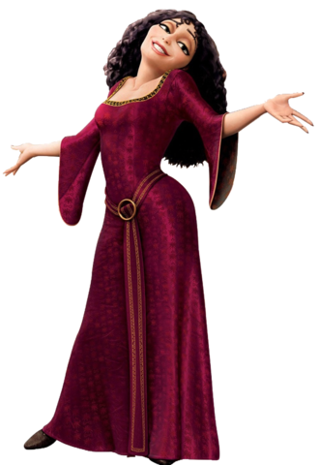
Welches Märchen ist das?
Rapunzel

Slide 7
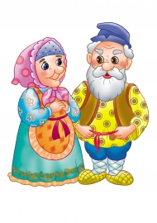
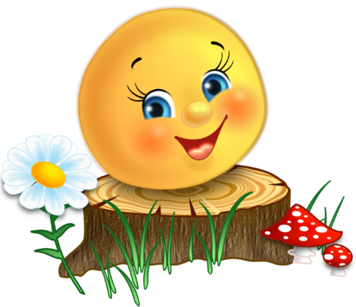
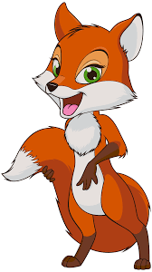
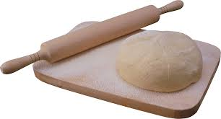
Welches Märchen ist das?
Der Pfannkuchen

Slide 8
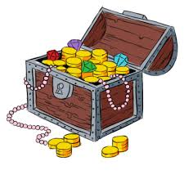
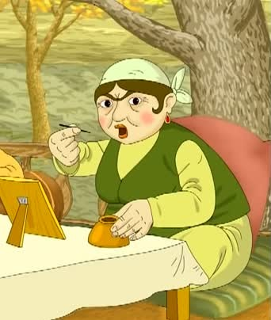
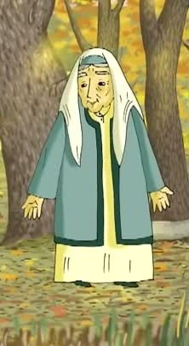
Welches Märchen ist das?
Zumrad und Qimmat

Slide 9
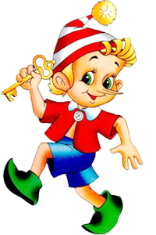
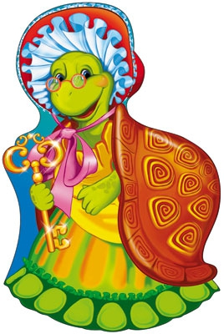
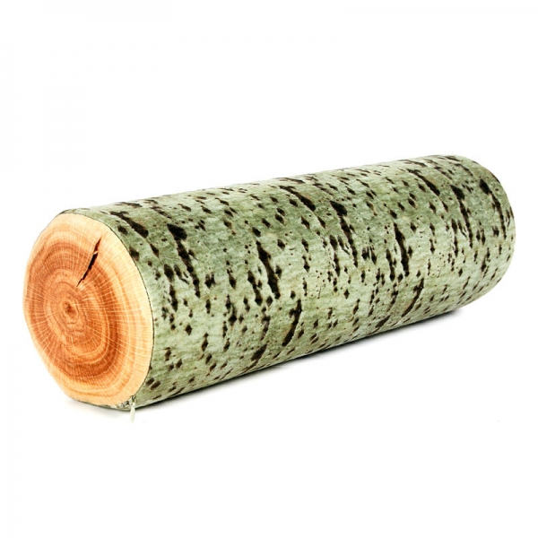
Welches Märchen ist das?
Buratino

Slide 10
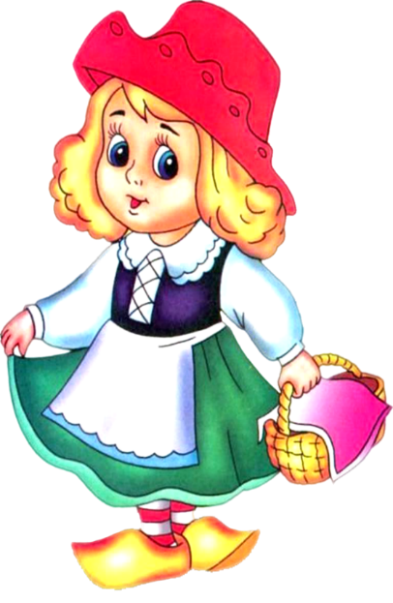
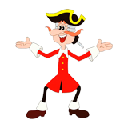
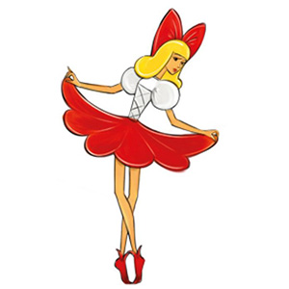
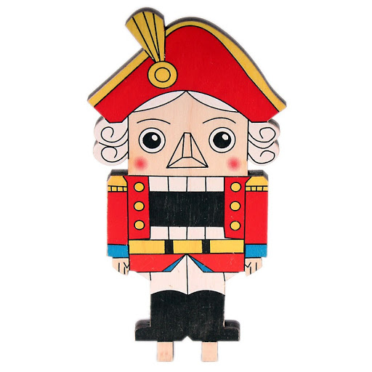
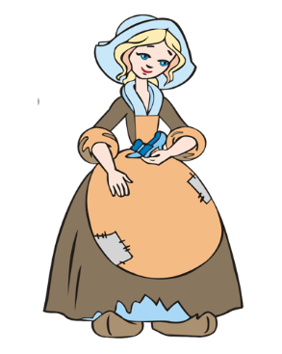
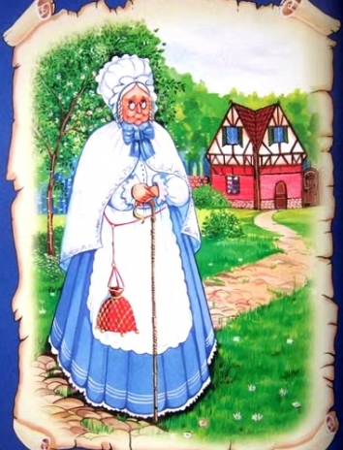
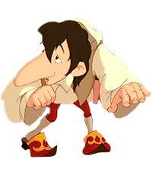
Märchenfiguren

Slide 11
Wie können die Märchenfiguren sein?
faul - fleißig
lustig - traurig
schön - hässlich
groß - klein
alt - jung
klug - dumm
böse - gut
feige - tapfer

Slide 12
Wie sind Märchenfiguren?
Das ist Zwerg Nase. Er ist klein, aber nett und hilfsbereit. Ist er hässlich? Na ja, er ist nicht schön. Aber er ist nicht böse. Er ist gut.
Das ist Baron Münchhausen.
Er ist nicht besonders alt, aber auch nicht jung. Münchhausen ist tapfer, aber fantasiert gern.
Das ist ein Nussknacker. Er ist gut, klug und tapfer. Er ist auch hilfsbereit.
Das ist Aschenputtel. Aschenputtel ist sehr fleißig und nett. Es ist schön und gut. Es ist auch hilfsbereit und freundlich.
Das ist Rotkäppchen.
Es ist freundlich und hilfsbereit.
Das ist Frau Holle.
Sie ist alt, aber nett, hilfsbereit und gut.
Das ist Däumelinchen.
Es ist sehr klein, aber gut und nett.

Slide 13
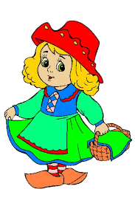
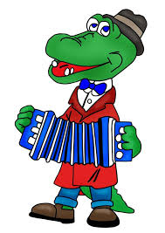
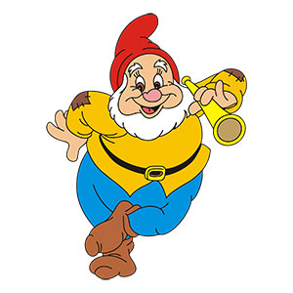
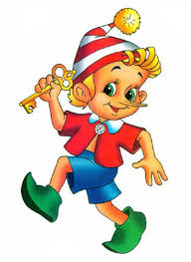
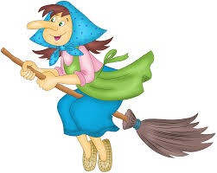
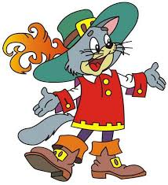
Grammatik
Die Konjugationstabelle des Modalverbs „wollen“
Wollen drückt einen Wunsch oder eine Absicht aus.
Ich will | Wir wollen
Du willst | Ihr wollt
Er,sie,es will | Sie,sie wollen

Slide 14
Grammatik
Weil-Satz
Das Subjekt steht im Nebensatz unmittelbar nach der Konjunktion weil, das Hauptverb steht an letzter Stelle und das Hilfsverb vor ihm.
z.B Ich lese die Märchen gern, weil sie interessant sind.

Slide 15
Wir machen Übung
Ich will wie ein Däumelinchen sein, weil sie nett ist.
Ich will wie der gestiefelte Kater sein, weil er tapfer ist.
Ich will wie ein Buratino sein, weil er lustig ist.

Slide 16
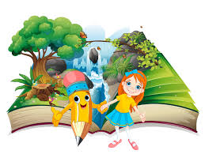
Aufgabe für selbstständige Arbeit
Übung 5, Seite 74
Verbinden Sie die Zahlen mit Menschen und Begriffen.

Slide 17
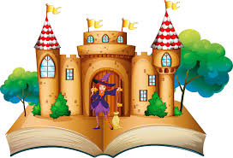
Ende der Stunde
Unsere Stunde ist zu Ende
Danke für Aufmerksamkeit!
Auf Wiedersehen!

Slide 18
